Slide 1
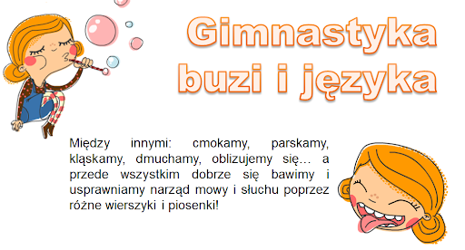
Opracowała: E.Noga

Slide 2
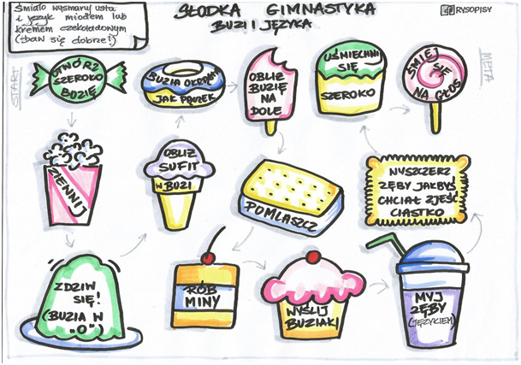

Slide 3
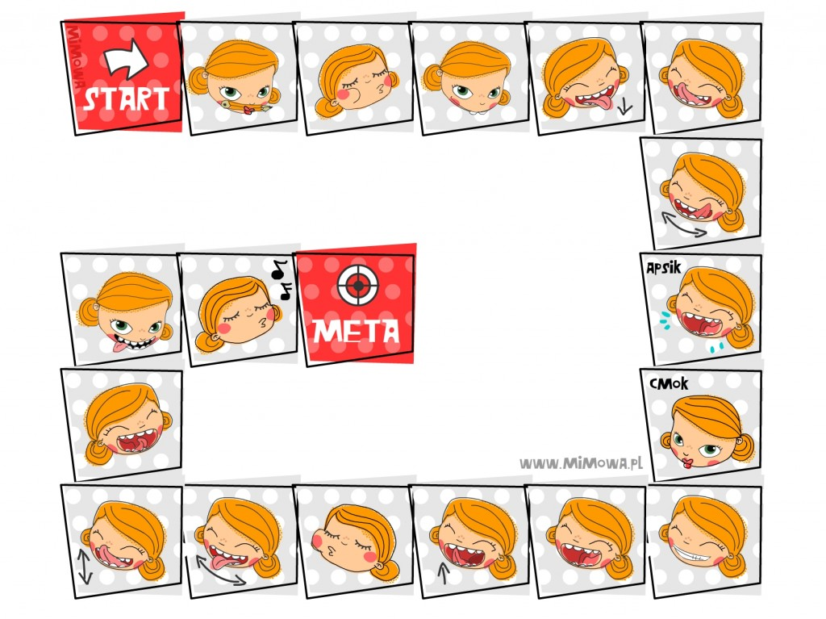
Wystarczy kostka, pionki (np. zakrętki) i wydrukowana plansza. Zasady są proste – gracz przesuwa swój pionek do przodu o tyle pól, ile oczek wylosował rzucając kostką. Następnie naśladuje minkę Mi narysowaną tam, gdzie się zatrzymał. Oczywiście, kto pierwszy dotrze do mety ten wygra, ale kto dotrze tam ostatni będzie miał najwięcej zabawy ;).

Slide 4
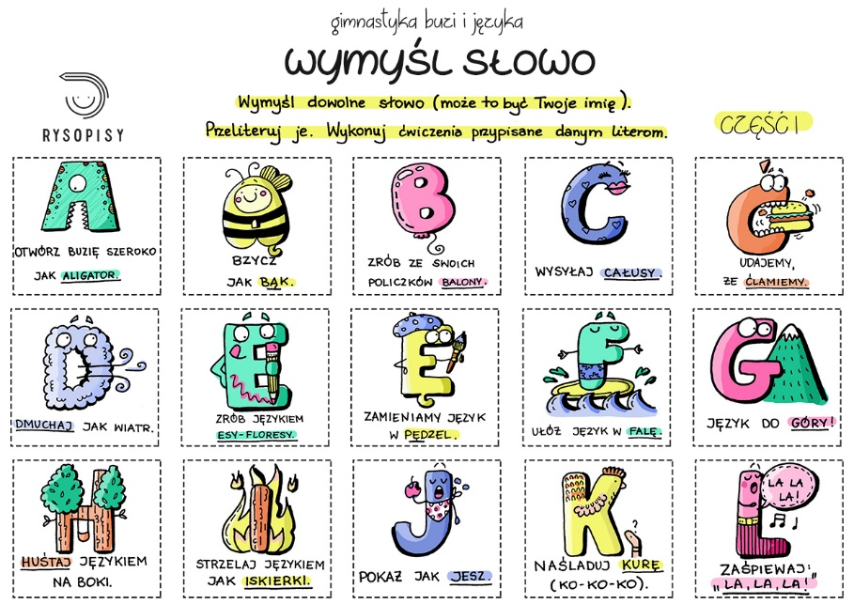

Slide 5
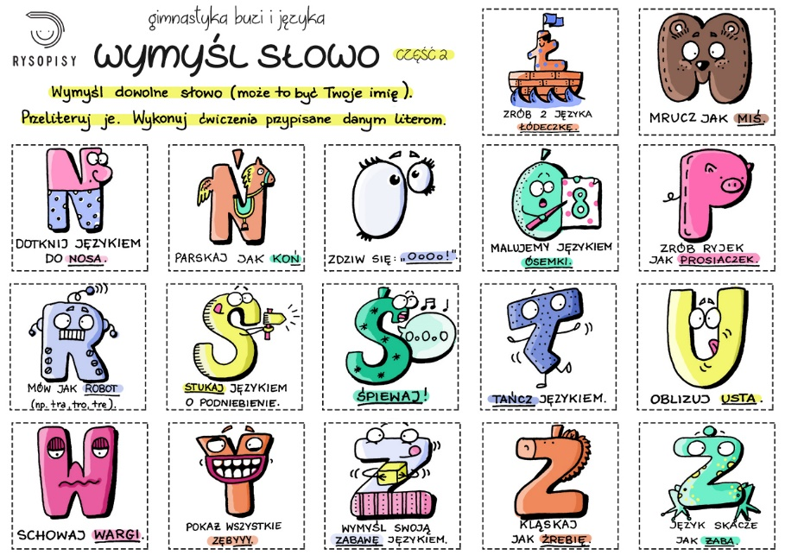

Slide 6
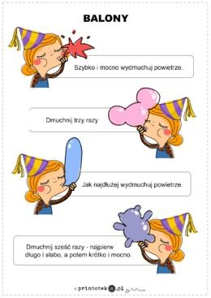

Slide 7
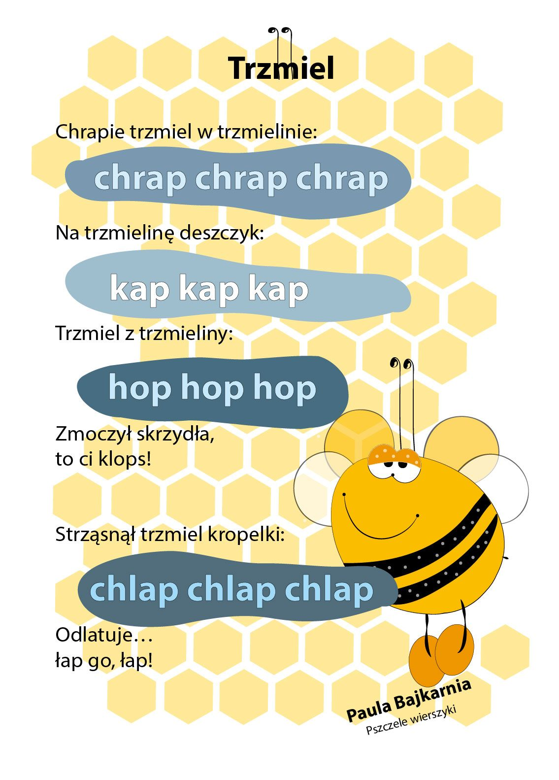

Slide 8
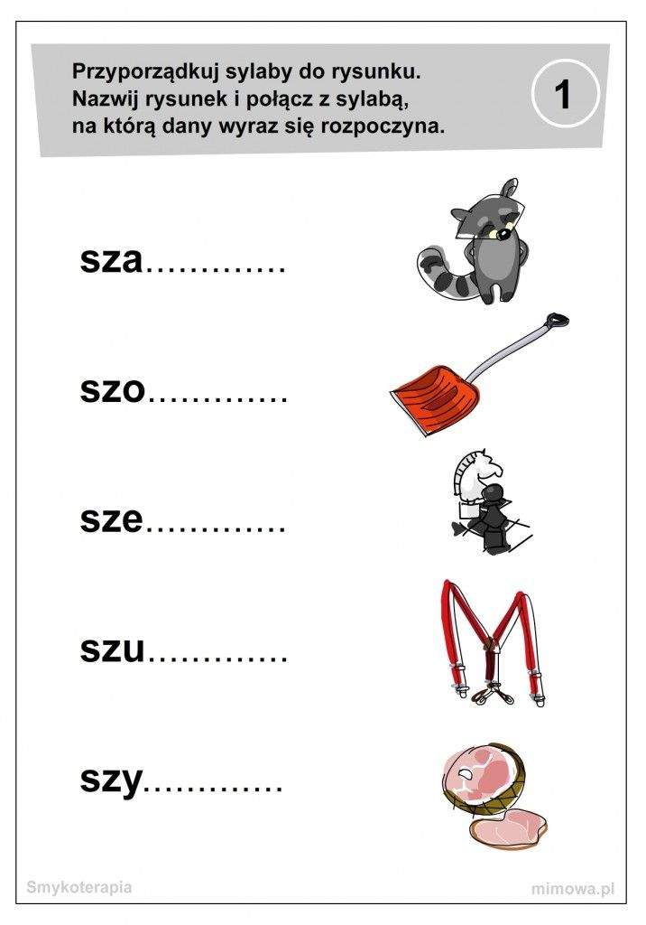

Slide 9
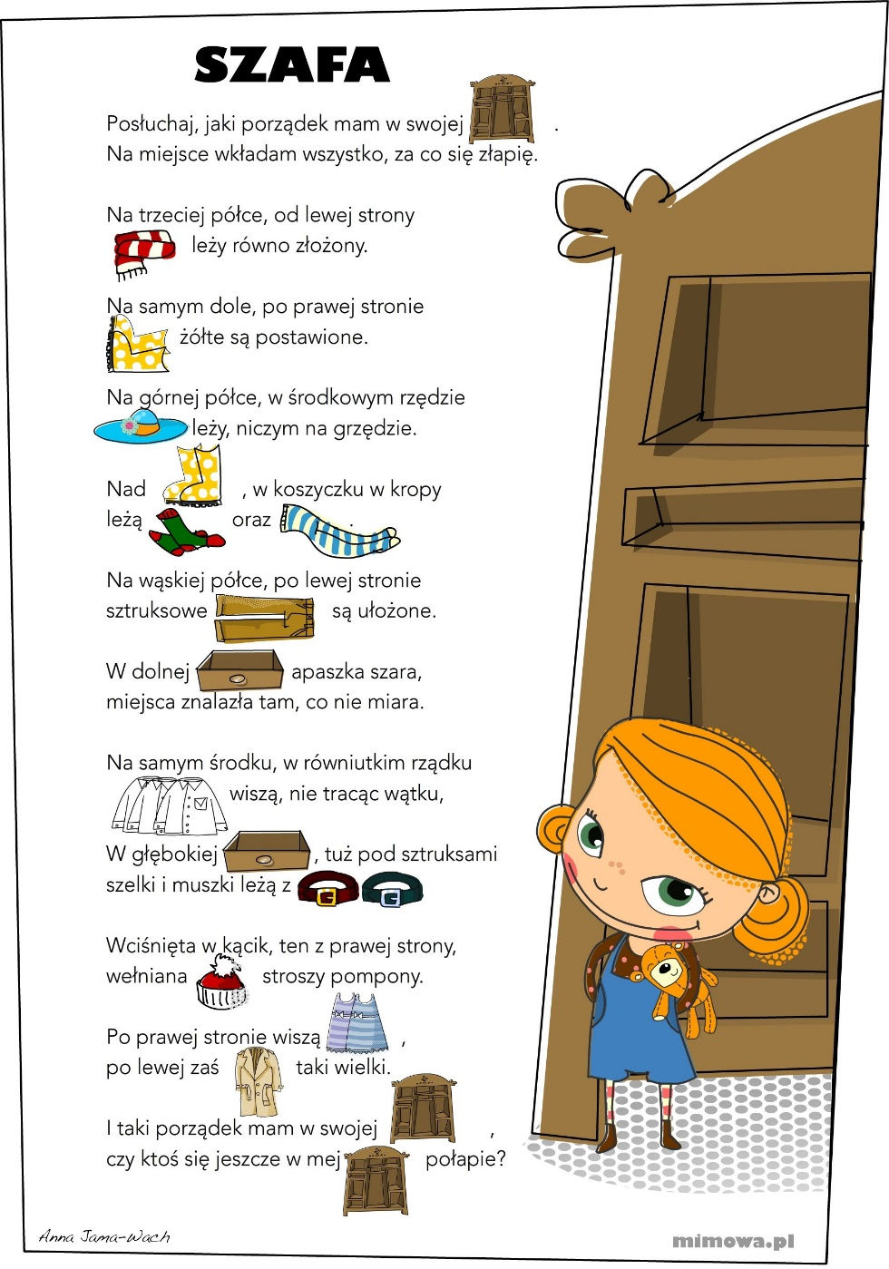

Slide 10
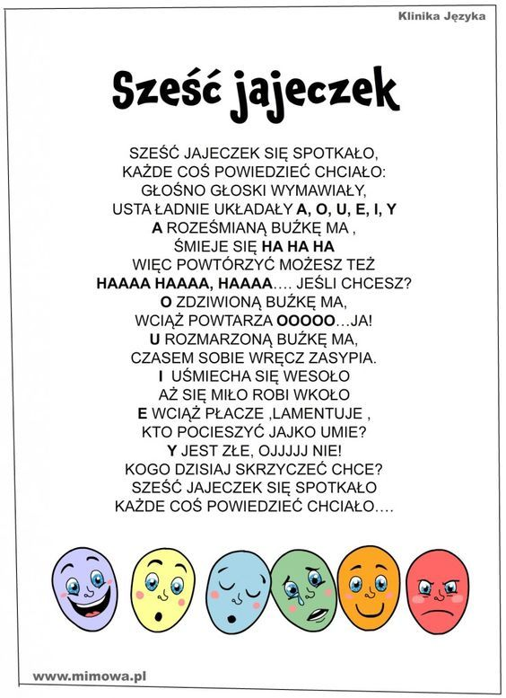

Slide 11
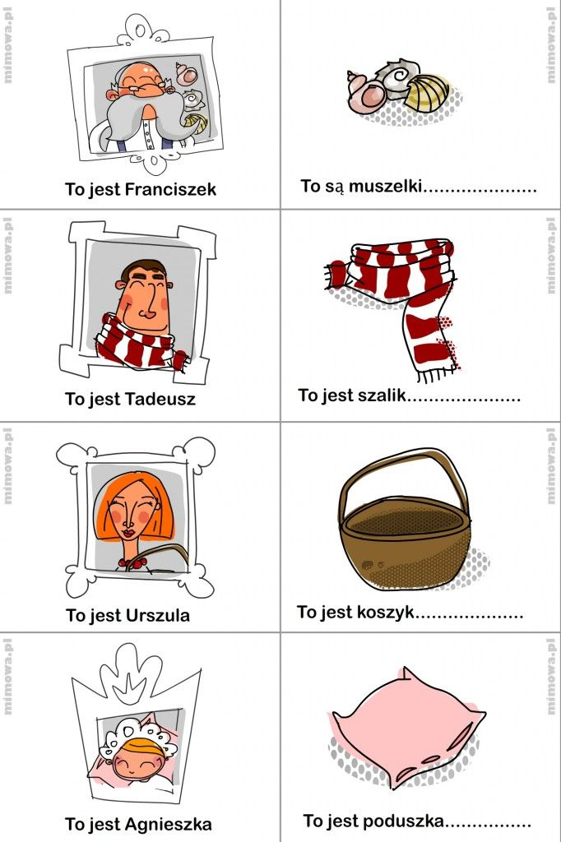
Przeczytaj i dokończ zdania

Slide 12
